Slide 1
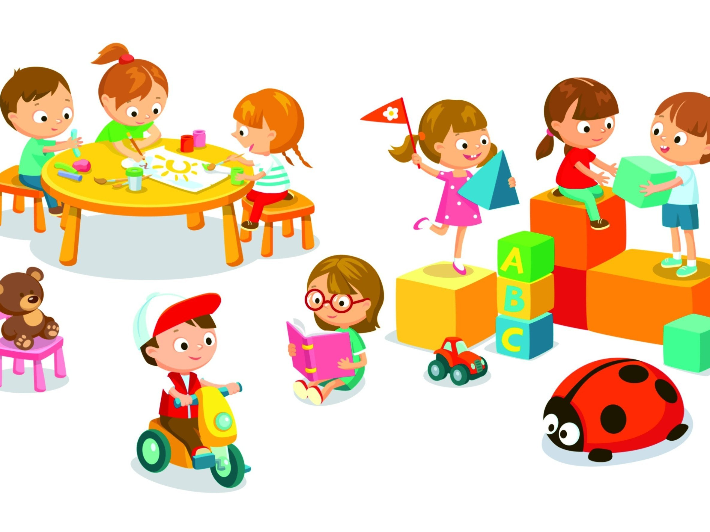
«Коррекция нарушений звукопроизношений у детей среднего дошкольного возраста с использованием дидактических игр»
Выполнила:
Воспитатель:
Демчук Юлия Сергеевна

Slide 2
Объект – процесс коррекции нарушений звукопроизношений у дошкольников Предмет – дидактическая игра как средство коррекции нарушений звукопроизношения у дошкольников.
Цель – теоретически обосновать и эмпирически проверить эффективность применения дидактической игры в работе по коррекции нарушений звукопроизношения дошкольников.
Задачи:
- изучить особенности речевого развития детей среднего дошкольного возраста;
- определить место дидактической игры в логопедической работе;
- провести диагностику звукопроизношения у детей среднего дошкольного возраста;
- организовать педагогический эксперимент по коррекции звукопроизношения у детей посредством дидактических игр.

Slide 3
Средний дошкольный возраст – это период наивысшей речевой активности детей. Особенности речи детей 4-5 лет:
осмысленное употребление предлогов (в, на, над, под, за, из-за и т. д.), наречий (рядом, близко, сбоку и т. д.), которые указывают на расположение предметов
выполнение интеллектуальных операций, связанных со сравнением предметов
активное использование в речи слов, которые обозначают родовые и видовые понятия
усвоение способов образования существительных и глаголов, используя аналоги
в общении ориентируются на особенности человеческих отношений

Slide 4
Основные задачи работы по развитию речи детей среднего дошкольного возраста:
Воспитание звуковой культуры речи
Словарная работа
Формирование грамматического строя речи
Развитие связной речи
Развитие коммуникативных умений

Slide 5
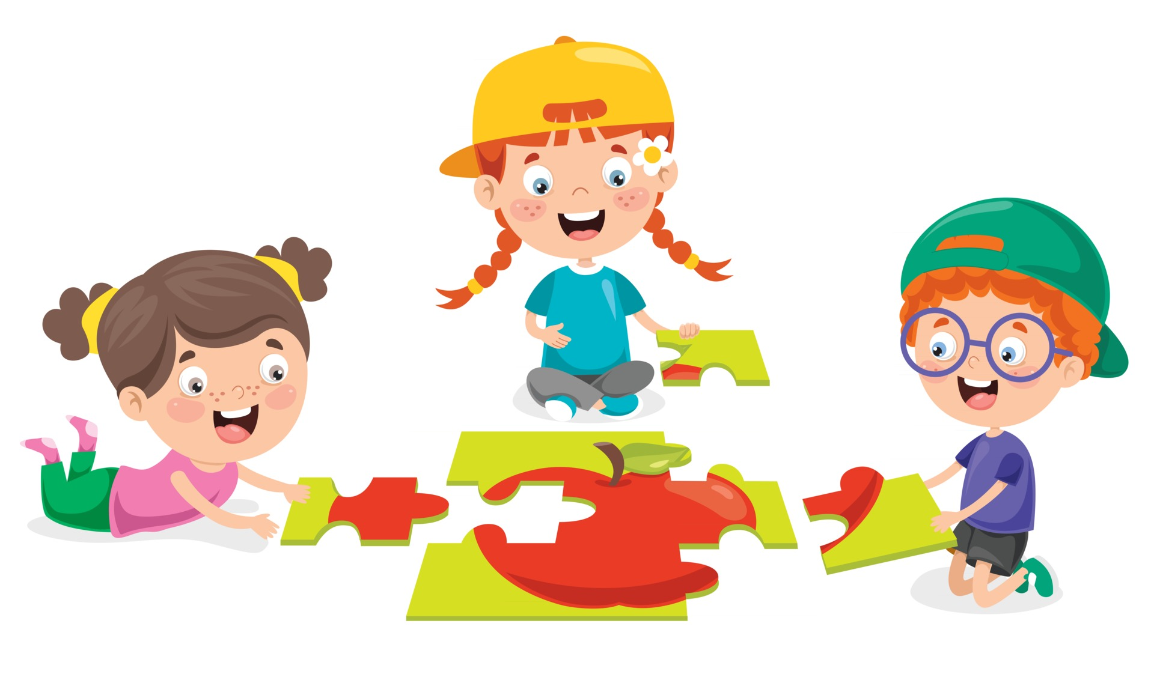
Дидактические игры – это специально созданные или приспособленные для обучения игры, направленные на усвоение определенного программного материала и правил, которым игроки должны следовать. Дидактические игры направлены на получение новых знаний, умений и навыков
Классификация дидактических игр (В.Н. Аванесова)
Классификация дидактических игр (А.К. Бондаренко)
1. сенсорные
2. математические
3. музыкальные,
4. природоведческие,
5. речевые
Классификация дидактических игр (С.А. Козлова)
1. предметные,
2. настольно-печатные,
3. словесные
1. Игры, которые способствуют формированию умений выделять основные признаки предметов или явлений
2. Игры, направленные на формирование умений сопоставлять предметы или явления друг другу
3. Игры, формирующие умения объединять и систематизировать предметы по разного рода признакам
4. Игры, влияющие на психические процессы (внимание, память, слуховое и зрительное восприятие, мышление и т.д.)

Slide 6
Дидактические игры, которые применяют в логопедической работе при коррекции нарушений звукопроизношения, направлены на совершенствование звуковой культуры путем тщательной подготовки артикуляционного аппарата к постановке нарушенного звука или группы звуков и закрепления правильного звукопроизношения. Логопеды предлагают игровые упражнения в течение занятия, приучая ребенка контролировать свое произношение. Этот контроль осуществляется за счёт артикуляционной гимнастики и речевых игр.

Slide 7
База исследования: ГБУ ДОО ЗО «Детский сад №38 «Золушка» г. Мелитополь» (14 детей) и ГБУ ДОО ЗО «Детский сад №14 «Теремок» г. Мелитополь» (13 детей),средние возрастные группы (дети 4-5 лет).

Slide 8
Цель - диагностика звукопроизношения
Диагностика продемонстрировала следующие результаты:
- 1 ребёнок не имеет нарушений звукопроизношения, все звуки в норме;
- 11 человек имеют нарушения в произношении исключительно группы сонорных звуков;
- остальные дети имеют сочетанные нарушения в произношении звуков различных групп: свистящих, шипящих, сонорных, заднеязычных.

Slide 9
Условия:
Для чистоты эксперимента из дальнейшего этапа были исключены 11 детей с нормой произношения и нарушением одной группы звуков – сонорных (что является возрастной нормой по закономерностям формирования звукопроизношения). Остальные 16 человек были поделены на 2 группы: контрольная (8 человек), занятия которой проводились по традиционной методике, экспериментальная (8 человек), занятия которой проводились исключительно по экспериментальной методике посредством дидактической игры.
Экспериментальная группа (8 чел.)
Контрольная группа
(8 чел.)

Slide 10
Задачи занятий на формирующем этапе:
Образовательные: (программные, обучающие): формирование понятия о механизме образования звука и его акустических особенностях; формирование или закрепление знаний о слоге, о слове, о предложении; закрепление словаря или уточнение слов содержащих данный звук по различным лексическим темам.
Коррекционные: развитие и совершенствование артикуляционной моторики; формирование правил ротового выдоха с учётом данной фонемы; развитие фонематического слуха и голоса; формирование условно-рефлекторных связей на данный артикуляционно-акустический образ.
Применялись различные дидактические игры, пособия (на развитие речевого дыхания, фонематического слуха, автоматизации и дифференциации звуков) распечаток, ИКТ, игрушек-говорушек

Slide 11
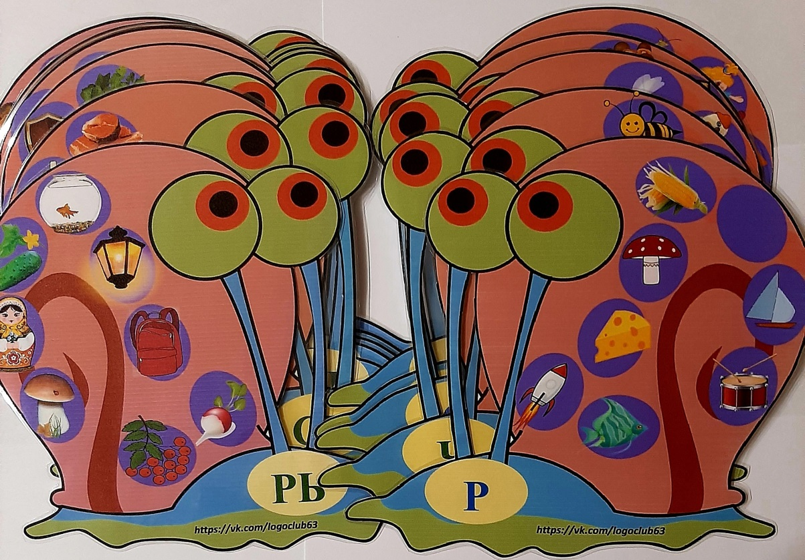
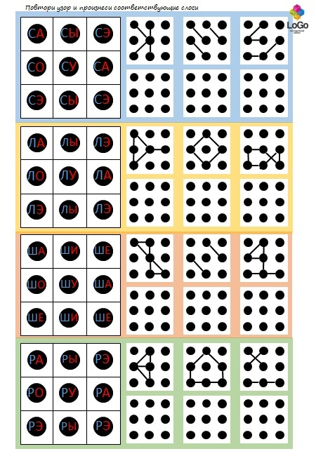
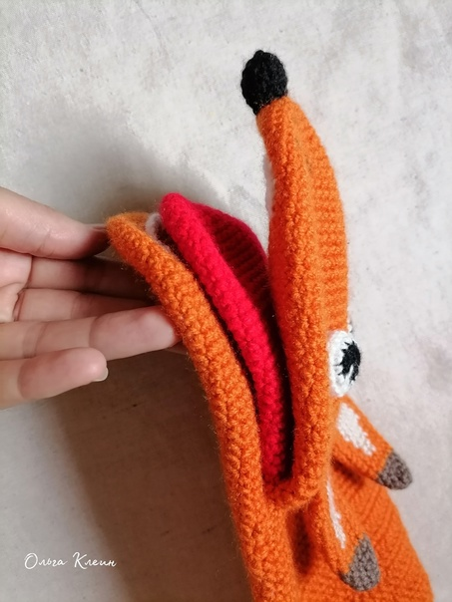
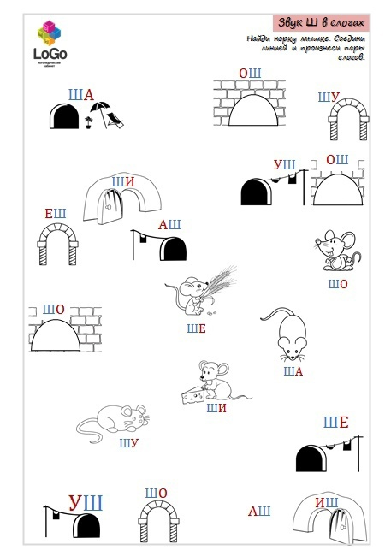
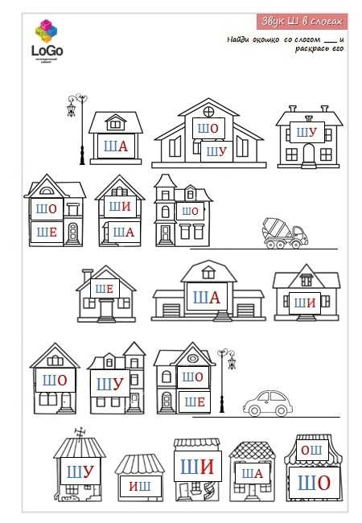
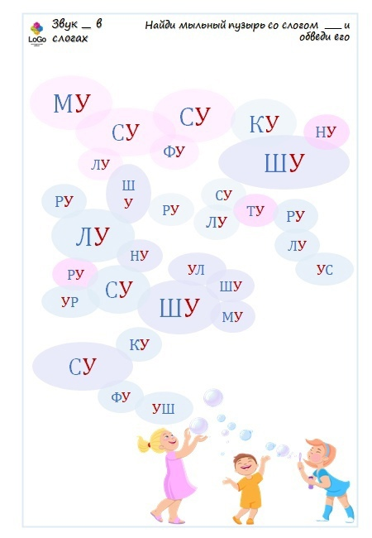
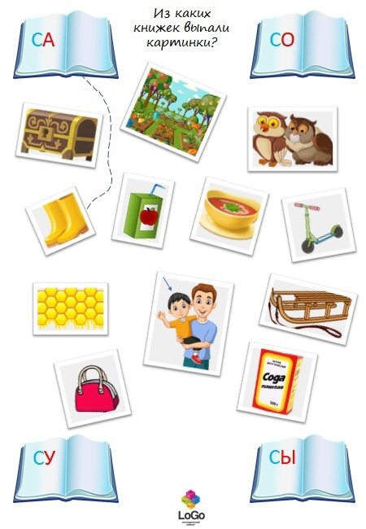

Slide 12
Результат:
Результаты детей-участников экспериментальной группы, занятия с которыми проводились на основе дидактических игр, существенно отличаются от результатов контрольной группы. Здесь за два месяца нам удалось поставить каждому из детей по одному-два звука с мягкими парами, перейти на этап их автоматизации на речевом материале и свободной речи, и параллельно заняться постановкой следующих звуков.
В контрольной группе, участники которой занимались по традиционной методике, за 2 месяца только двоим детям удалось поставить нормативный звук [С] и его мягкую пару [С’] и, продолжая работу над его автоматизацией на речевом материале, заниматься постановкой следующего звука. Остальные дети находятся на этапе отработки правильного артикуляционного уклада и постановки правильного звука.

Slide 13
СПАСИБО ЗА ВНИМАНИЕ

